Slide 1
内受容感度による表情推定の個人差
追手門学院大学
前川 亮
吉岡大輝
乾 敏郎

Slide 2
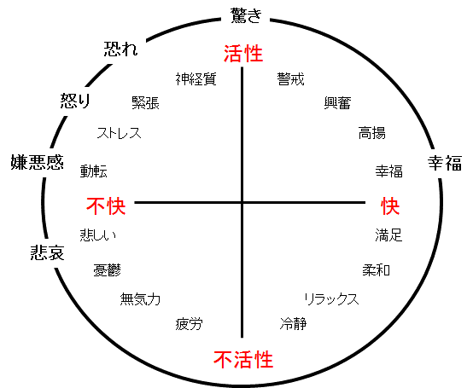
感情
Ekman (1999) 改編

Slide 3
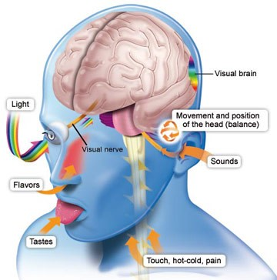
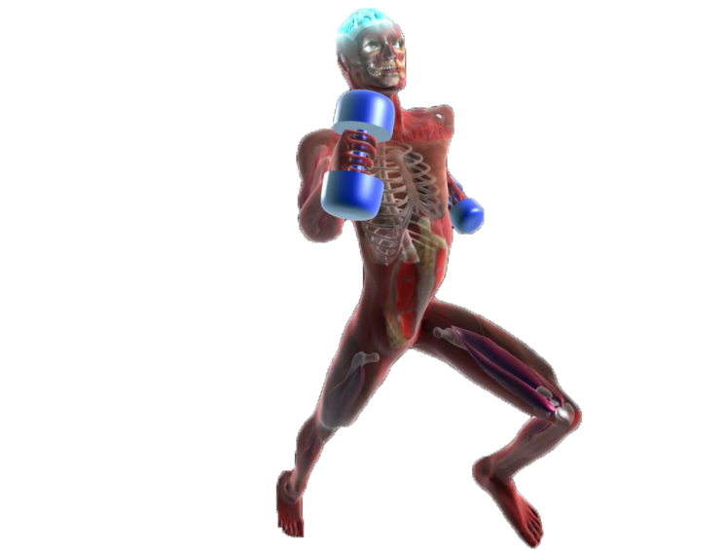
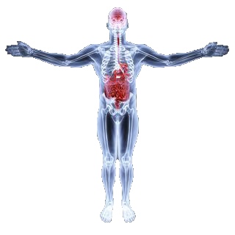
内受容感覚
感覚信号
外受容感覚
固有受容感覚
内受容感覚
視覚
聴覚
味覚
嗅覚
触覚
骨格筋の緊張
平衡感覚
心拍・血圧・呼吸
内臓の状態
代謝

Slide 4
内受容感覚の制御モデル
結果予測
遠心性
コピー
眼窩前頭皮質
前帯状皮質
遠心性
コピー
運動皮質
後部頭頂皮質
で比較
前島で比較
運動神経系
（制御）
感覚神経系
（視覚・固有感覚信号）
自律神経系
（制御）
自律神経系
（内受容信号）
反射弓
手・腕
内 臓
乾（2018）

Slide 5
ホメオスタシスとアロスタシス
アロスタシス
外界環境
設定値の変更
ホメオスタシス
認知的目標
身体状態の予測
（目標）
内受容感覚
の予測信号
内受容感覚
信号
身体状態

Slide 6
ホメオスタシスとアロスタシス
アロスタシス
外界環境
設定値の変更
ホメオスタシス
認知的目標
身体状態の予測
（目標）
感情？
内受容感覚
の予測信号
内受容感覚
信号
身体状態

Slide 7
内受容感覚と感情障害
パニック障害傾向の人は内受容感覚感度が高い (Richards, Cooper, & Winkelman, 2003)
不安傾向の高い人は内受容感覚感度が高い (Domschke, Stevens, Pfleiderer, & Gerlach, 2010)
失感情症の人は内受容感覚感度が低い (Herbert, Herbert, & Pollatos, 2011)
鬱傾向の高い人は内受容感覚感度が低い (Dunn, Dalgleish, Ogilvie, & Lawrence, 2007)

Slide 8
他者の感情の推定
身体状態の制御が感情の基本
他者感情の推定においてはどうか？
他者の模倣

Slide 9
体現的シミュレーションモデル
他者感情推定のモデル
表情を観察する
他者の身体状態を模倣する
他者と同じ感情状態になる
他者の感情を理解する
内受容感覚

Slide 10
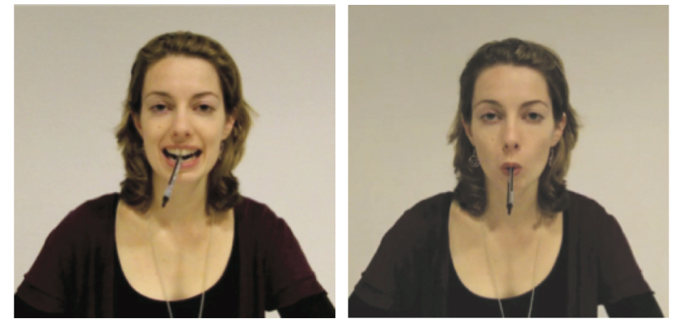
身体状態による感情の変化
ペンを加えて笑顔をつくると，漫画が面白く感じる（Strack et al., 1988）

Slide 11
目的
体現的シミュレーション
⇒ 他者感情推定値と模倣的表情変化および身体変化に関連がみられた（前川ら, 2017; 2018）
内受容感覚の精度が高いことは，他者感情を正しく推定できることにつながる
本研究では，内受容感覚に優れる人は他者の感情の変化に敏感であると予想し，微妙な表情の変化に対する感情推定の特性と内受容感覚の関係を調べる

Slide 12
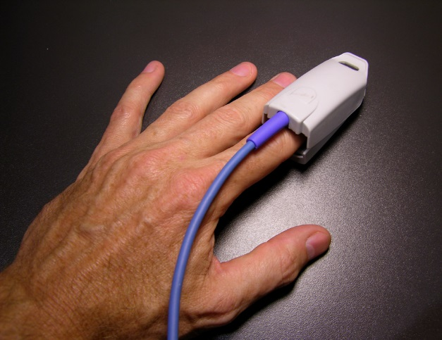
実験方法（心拍追跡課題）
音が2回鳴る間の心拍数を数える
試行長：25, 30, 35, 40, 45, 50 [秒]
左手人差し指の容積脈波を記録
R波の数を正しい心拍数とする
心拍追跡精度の計算
$$Interoceptive accuracy score=1−\frac{\left|{nbeat}_{real}−{nbeat}_{reported}\right|}{{\left({nbeat}_{real}+{nbeat}_{reported}\right)}/2}$$

Slide 13
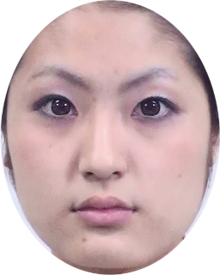
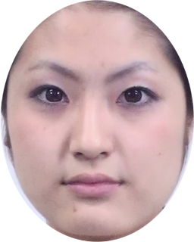
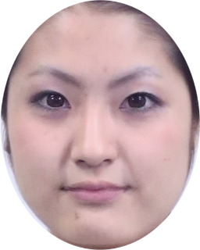
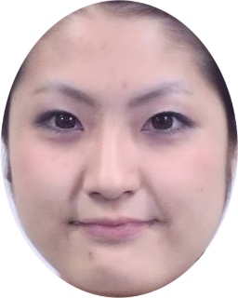
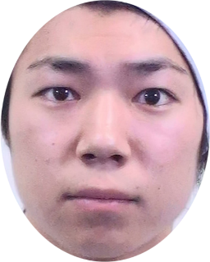
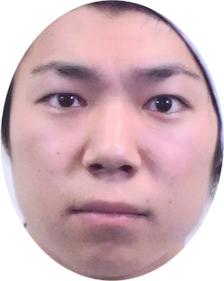
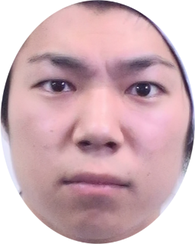
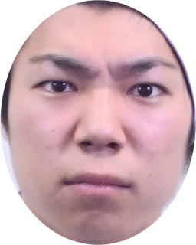
実験方法（刺激）
京都大学こころの未来研究所 表情画像データベース2013
幸福・怒り表情
6名（男性3名，女性3名）
無表情との間で，0%, 20%, 40%, 60%の4段階でモーフィング
14.4cm×18.0cm(6.8deg×8.5deg)
42種類×繰り返し2回＝84試行
幸福表情
0%
20%
40%
60%
怒り表情

Slide 14

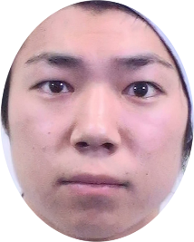
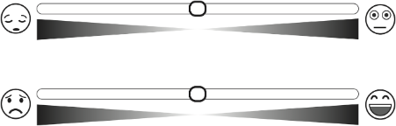
実験方法（手続き）
+
2000ms，固視点
300ms，ターゲット
700ms，マスク
覚醒度
感情価

Slide 15
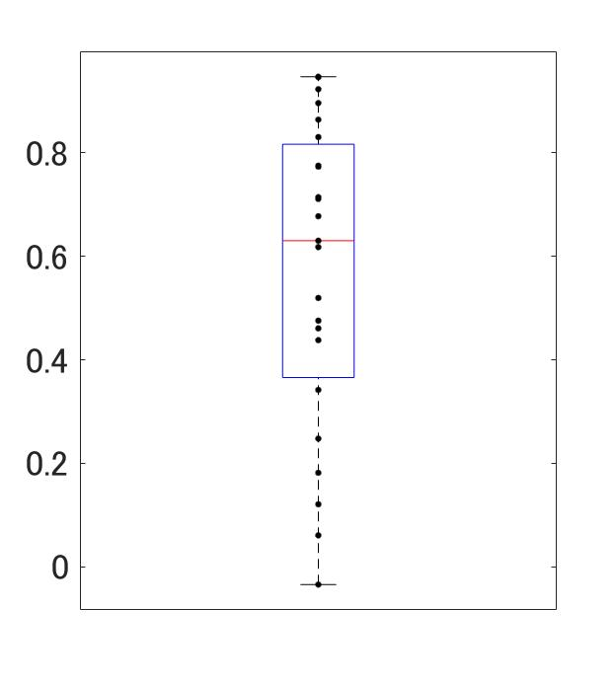
結果：心拍追跡精度
M = 0.57
SD = 0.29
心拍追跡精度
参考：Garfinkel et al., 2015
心拍追跡課題：M = 0.66, SD = 0.21

Slide 16
結果：他者感情推定
60%
40%
怒り
20%
0%
無表情
20%
参考：感情円環モデル
40%
幸福
60%
Ekman (1999) 改編

Slide 17
結果：心拍追跡精度と他者表情推定
r = -0.48
p = 0.02
r = -0.35
p = 0.10

Slide 18
考察
心拍追跡精度の高い人ほど中性表情を不快に評定した
中性表情は感情価が中央（0.5）よりもやや不快よりに評定される（山添ら, 2017）
日本人は怒り表情を抑制しやすい（木野, 2000）
⇒ 中性表情が怒りの可能性がある
心拍追跡精度と感情価評定値のレンジの間に弱い負の相関
心拍追跡精度の高い人は怒り表情のモーフィング率の変化に対して感情価応答の変化が少ない
怒り感情においても小さな表情の変化に感情の変化を強く感じている
内受容感覚と他者感情評定の間に関連がみられた

